Slide 1
Gedrag en Welzijn/Gezondheid
Blok 1.04 niveau 2 DV2.1
Schapen, geiten en alpaca

Slide 2
Vandaag
Cijfers staan in cumlaude!
Start dit blok met schapen, geiten en alpaca
Afsluiten met toetsen
Let op je gezondheidskalander voor de I.O (les Harm)
Verschil schapen en geiten
Ziektes schapen en geiten

Slide 3
Opdracht gezondheidskalender
Maak een gezondheidskalender die je opslaat op je laptop. Zorg ervoor dat je deze goed bijhoud tijdens de lessen. Je kunt de gezondheidskalender gebruiken voor je opdracht bij Harm van de les I.O
Voorbeeld
Tien minuten

Slide 4
Gedrag en welzijn
Schapen en geiten lijken beetje op elkaar, maar toch zijn ze anders.

Slide 5
Schapen gedrag
Zijn vluchtdieren
Wel nieuwsgierig
Groepsdieren
Per ras kan dat verschillen
Kuddedier
Doel van het dier (dubbeldoel)

Slide 6
Schapen omgang
Voer gebruiken en gebruik maken van kuddedier
Vaste voerplek/vanghoek
Rust uitstralen (vluchtdieren)
Hulp bij verplaatsten (hond)

Slide 7
Schapen gedrag levensloop
Schapen vertonen verschillend gedrag tijdens verschillende leeftijdsfasen
Lammeren
“pubertijd”
Draagtijd
Vruchtbaarheid
Zogend
Moederinstinct (zintuigen)

Slide 8
Schapen Afwijkend gedrag
Gedrag dat anders is als anders.
Belangrijke rol hierin is verzorger
ziektes

Slide 9
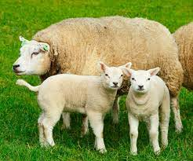
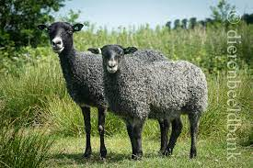
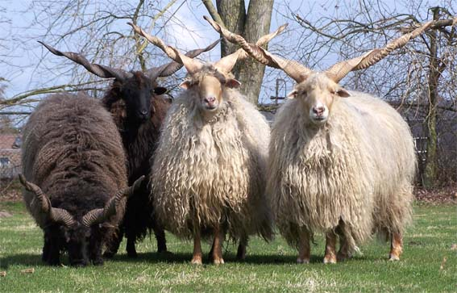
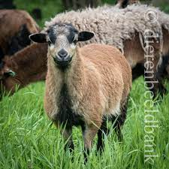
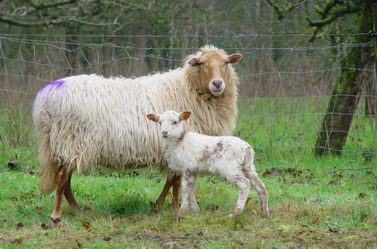
schapenrassen
Texelaar
Gotland pelsschaap
Racka
Kameroen
Drents heideschaap

Slide 10
Geiten gedrag
Kuddedieren
Vluchtdieren
Echte klimmers
Nieuwschierig
Sober
Koper nodig in voeding

Slide 11
Geiten omgang
Kuddedier
Makkelijk te lokken voor voeding (eetgraag)
Zelf rustig blijven
Vroeger gebruikt voor vlees, kleding, meld en hoeven en horens als gebruiksvoorwerpen
Tegenwoordig?

Slide 12
Geiten gedrag levensloop
Geiten vertonen verschillend gedrag tijdens verschillende leeftijdsfasen
Lammeren
“pubertijd”
Draagtijd
Vruchtbaarheid
Zogend
Moederinstinct (zintuigen)

Slide 13
Geiten afwijkend gedrag
Gedrag dat anders is als anders.
Belangrijke rol hierin is verzorger
ziektes

Slide 14
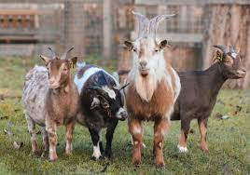
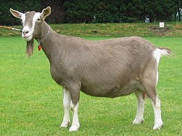
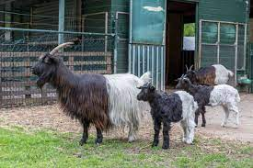
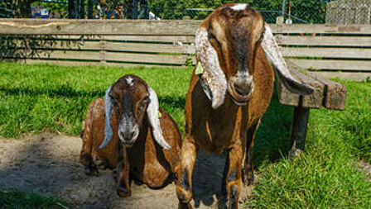
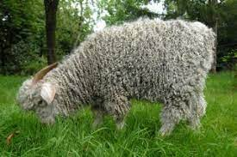
geitenrassen
Dwerggeit
Toggenburger
Wallische geit
Angorageit
Nubische geit

Slide 15
Opdracht
Opdracht geiten/ schapen
20 minuten zelfstandig werken

Slide 16
gezondheid
Vandaag zenuwstelsel en schapen/geiten ziektes.

Slide 17
Centraal zenuwstelsel
Zintuigen
prikkels

Slide 18
Opdracht
Lees hoofdstuk 9.1 Zintuigen van het boek Anatomie en Fysiologie door. Maak daarbij de bijbehorende vragen.

Slide 19
Opdracht schapen en geitenziektes
Werk in tweetallen.
Je gaat een muurkrant maken over 1 van de volgende geiten of schapen ziektes
MKZ
Q-koorts
Diarree
Myassis
Blauwtong
Zere bekjes
opdracht

